Slide 1







Gospodarska gibanja in pomanjkanje delovne sile
Dr. Alenka Kajzer, Urad za makroekonomske analize in razvoj
Naložbo sofinancirata Evropska unija iz Evropskega
socialnega sklada in Republika Slovenija.

Slide 2

Napoved gospodarske rasti

Slide 3
Napoved gibanj na trgu dela

Slide 4
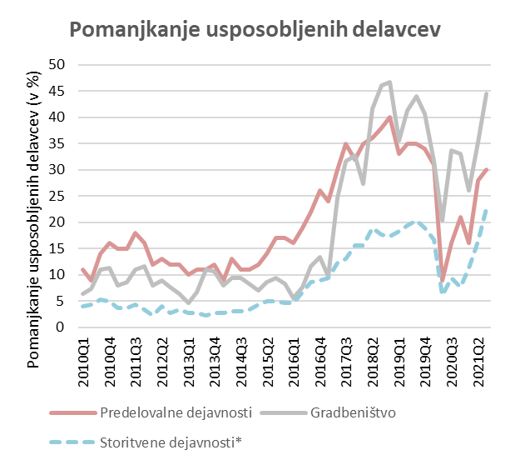
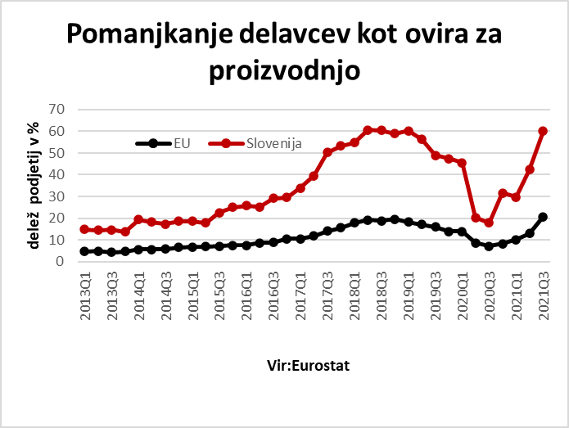
Pomanjkanje delovne sile vedno večji problem

Slide 5
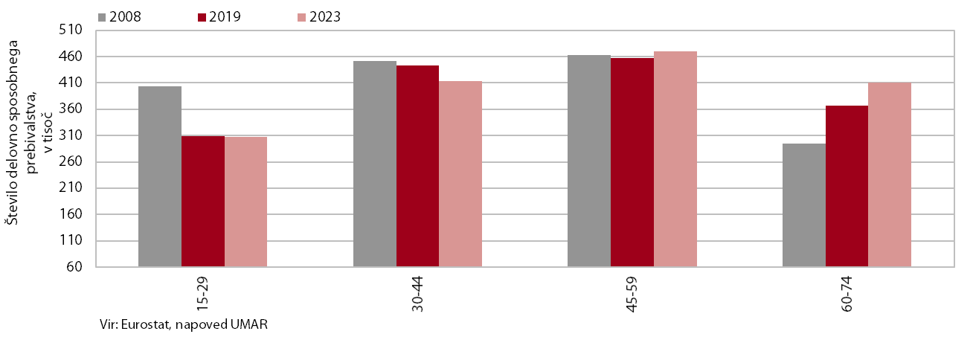
Vpliv demografskih sprememb na pomanjkanje

Slide 6
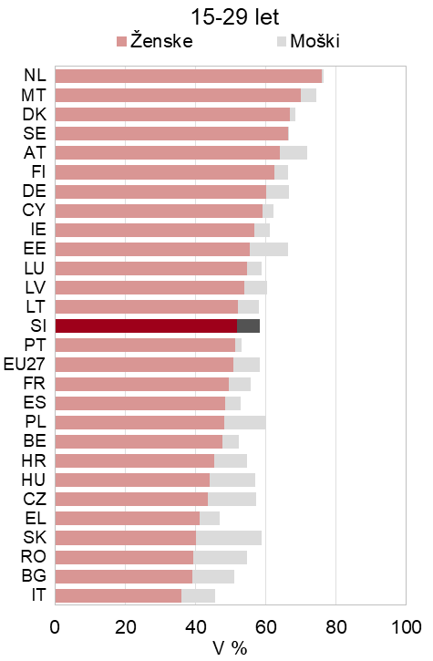
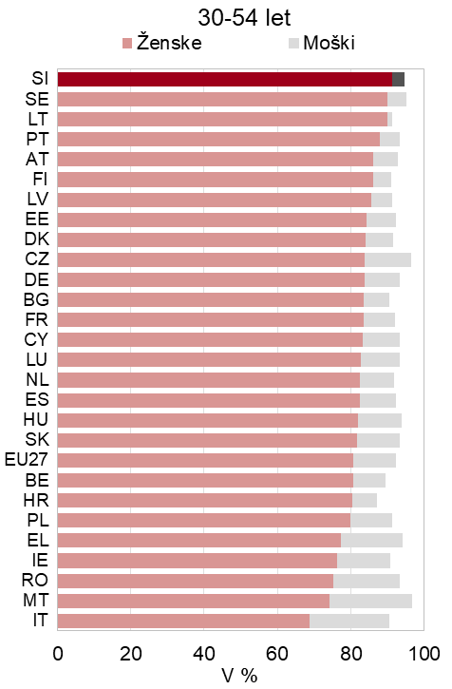
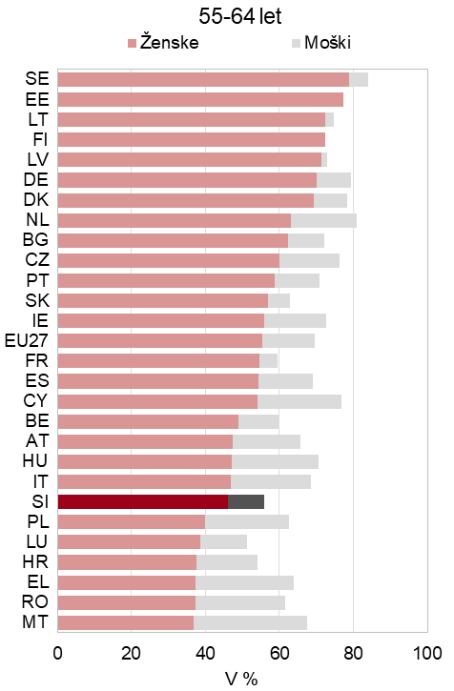

Kaj kažejo stopnje aktivnosti – kje so rezerve?

